Slide 1
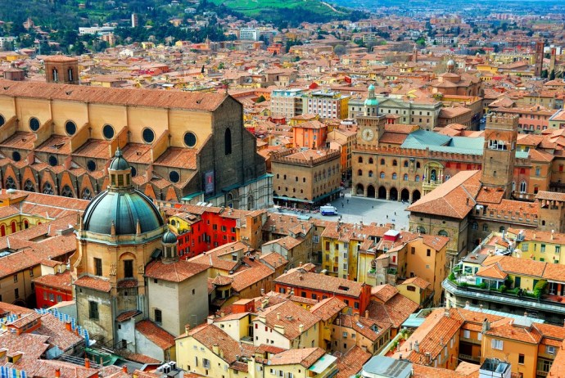
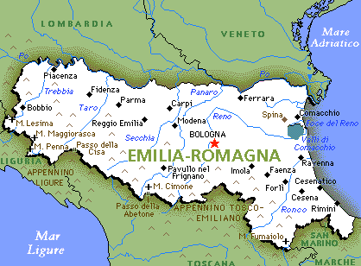
BRIEFING OF EMILIA ROMAGNA

Slide 2
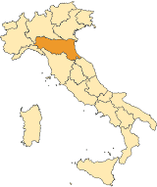
EMILIA’S INFORMATION
Emilia Romagna
administrative region,
Northeast of Italy
area of 22,446 km²
about 4.4 million inhabitants.
capital city: Bologna
Provinces
Piacenza
Parma
Reggio Emilia
Modena
Ferrara
Ravenna
Forlì-Cesena
Rimini

Slide 3
INFORMAZIONI SULL’EMILIA
Emilia Romagna
Regione amministrativa
A nord dell’Italia
Area di 22,446 km²
4,4 milioni di abitanti
Capoluogo di regione: Bologna
Province
Piacenza
Parma
Reggio Emilia
Modena
Ferrara
Ravenna
Forlì-Cesena
Rimini

Slide 4
LABOUR MARKET OVERVIEW
labour market active people 2.2 milion
50 % of total population ( 4.4 milion )
highest percentage among the Italian regions.

Slide 5
QUADRO GENERALE SUL MERCATO DEL LAVORO
Persone attive nel mercato del lavoro 2.2 milioni
50% della popolazione totale (4.4 milioni)
La percentuale più alta tra le regioni italiane

Slide 6
Increase of employment 7,4% (2019)
includes 15 – 34 aged workers
Covid 19 affected sectors :
Employment fixed-term and temporary work
Activities services
Business
Tourism sector (relevant role in the region)

Slide 7
Aumento dell’occupazione 7,4% (2029)
include anche i lavoratori compresi tra
i 15-34 anni
Settori influenzati dal Covid 19
Occupazione contratto a tempo determinato e indeterminato
Attività di servizi
Business
Settore del turismo (ruolo rilevante nella regione)

Slide 8
COVID EFFECTS
Reduction of jobs affects mostly women because
they are the majority of workers in
tertiary activities
Emilia’s unemployment rate
Lower unemployment rate in: 5,5%(2020)
Bologna
Parma 7% women 4,3% men
Reggio Emilia
Ravenna
Lower than the National average

Slide 9
CONSEGUENZE DEL COVID
Riduzione dei lavori ha colpito soprattutto le donne perché costituisco la
maggioranza dei lavoratori nelle attività terziarie
Tasso di disoccupazione dell’Emilia:
Minor tasso di disoccupazione in: 5,5% (2020)
Bologna
Parma 7% donne 4,3% uomini
Reggio Emilia
Ravenna più basso rispetto alla media Nazionale

Slide 10
The economic system: the main production chains:
Machinery
Automobiles
Agriculture machinery
Food-processing machinery
Construction
Fashion
Health
Culture
Creativity

Slide 11
Il sistema economico: le principali catene di produzione:
Macchinari
Automobili
Macchine agricole
Industria alimentare
Edilizia
Moda
Salute
Cultura
Creatività

Slide 12
Temporary contracts 17% of workers
Trade
Tourism
Agricultural activities
High labour mobility service activities
education and training mathematical sciences and IT and specialized professions engineering

Slide 13
Contratti a tempo determinato 17% dei lavoratori
Commercio
Turismo
Attività agricole
Elevata mobilità del lavoro attività di servizi
Professioni specializzate in industria scienze matematiche,
e formazione informatica e ingegneria

Slide 14
WHERE ARE THE AVAILABLE JOBS?
Hires 23.260 professionals
81% fixed term contracts 19% permanent contracts
The services sector (73%)
Enterprises employing fewer than 50 people (62%)

Slide 15
QUALI SONO I LAVORI DISPONIBILI?
Assunzioni 23.260 professionisti
81% contratti a tempo 19% contratti a tempo
determinato indeterminato
Settori del servizio (73%)
Imprese che impiegano meno di 50 persone

Slide 16
Professionals to be hired:
commercial and services areas (33%)
industrial production and in running of production plants (28%)
managers, specialists and technicians (14%)
Recruitment from August to Semptember 2020:
39.400 professionals
Tourism and trade services Transport, logistics and warehousing Personal services
(15.360) (6,040) (5450)

Slide 17
Professionisti da assumere:
Nelle aree commerciali e dei servizi (33%)
Nella produzione industriale e nella gestione degli impianti di produzione (28%)
Dirigenti, specialisti e tecnici (14%)
Reclutati da Agosto a Settembre del 2020:
39.400 professionisti:
Servizi turistici e commerciali trasporto, logistica e magazzinagio servizi alla persona
(15.360) (6.040) (5450)

Slide 18
WHERE ARE THE AVAILABLE WORKERS?
Unemployment rate in 2019 :
Lowest one Highest one
Reggio Emilia 4% 1. Ferrara 8,7%
Bologna 4,4% 2. Rimini 8%
Parma 4,9%
The average regional unemployment rate (5.5%)
lower than the Italian average (10%)

Slide 19
DOVE SONO DISPONIBILI I LAVORATORI?
Tasso di disoccupazione nel 2019:
Il più basso: Il più alto:
Reggio Emilia 4% 1. Ferrara 8,7%
Bologna 4,4% 2. Rimini 8%
Parma 4,9%
Tasso medio di disoccupazione regionale è 5,5%
inferiore alla media italiana (10%)

